Slide 1



Slide 2


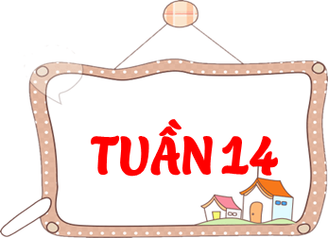




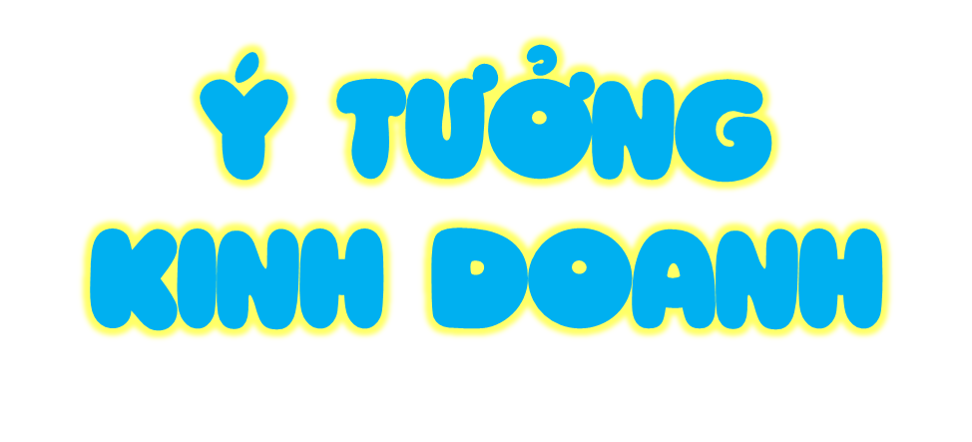

Notes:
Bài thơ gợi lên một thế giới kì diệu từ những trang sách và ý nghĩa của những trang sách đối với trí tuệ, tâm hồn, nhân cách, phẩm chất của người đọc. Các em đọc bài thơ để tìm hiểu những điều tác giả nhắn gửi trong đó.

Slide 3


